Slide 1
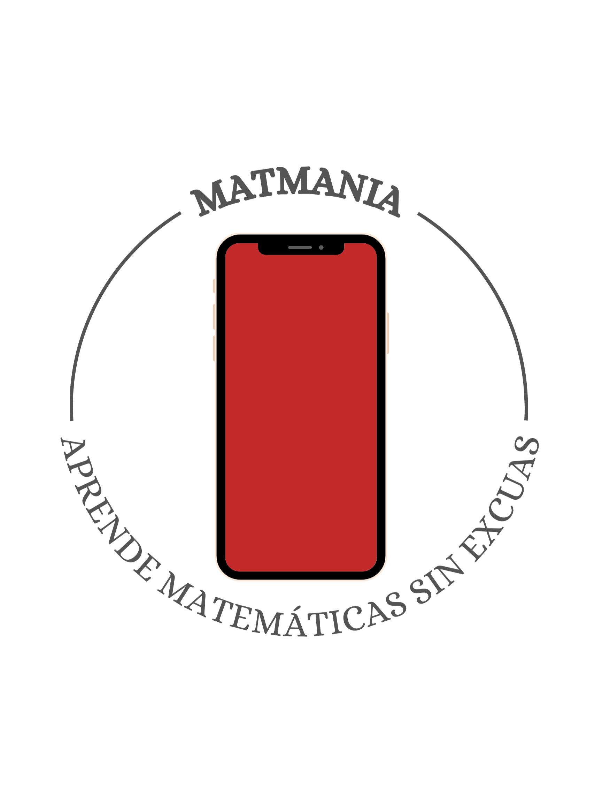
LOGOTIPO DEL PROYECTO
RESUMEN
Resultados
El proyecto es una aplicación que ayuda a el fácil aprendizaje de las matemáticas para asesorar a la gente que se complica
Usando a algunas personas dijeron que el proyecto cumplía su función de herramientas aprender matemáticas solo que ellos dijeron que el proyecto presentaba problemas
Definición del problema
MATMANIA
En el mundo hay mucha gente que se le puede llegar a complicar el aprendizaje de las matemáticas y la aplicación busca ayudar al aprendizaje
Análisis de resultados
Materiales
El proyecto funciona para enseñar matemáticas pero este mismo tiene muchos problemas que solucionare más pronto
Objetivo General
Una computadora, una aplicación para programar, en caso de no saber de programación alguien que te asesore
el objetivo de este proyecto es crear una aplicación para ayudar el estudio de las matemáticas para que no tengan problemas
Objetivos específicos
Crearla beta, Probarla, en el caso que este mal hecha hacer otra ,subirla aplicación
Metodología
Hipótesis
La ayuda que tendrá en la sociedad será le fácil aprendizaje y asesoría de las matemáticas y el poder aprender lo que tu quieras
1 programa para hacer la aplicación
2 definir variables del programa
3 elegir un ambiente ejemplo java
4 escribir el script
5 correr el script
6 lanzar la aplicación
Conclusiones
Marco teórico
El proyecto funcione para hacer su función pero aun tienen varios problemas que se necesitan solucionar y surgirá más tarde o temprano
Matemáticas: ciencia que estudia las propiedades de los entes abstractos
Aprendizaje: proceso de adquirir conocimientos, habilidades, valores, actitudes, comportamientos y preferencias
Aplicación: es un programa informático diseñado para funcionar
Bibliografía
https://ve.scielo.org/scielo.php?pid=S2665-02662022000500029&script=sci_arttext
http://ve.scielo.org/scielo.php?script=sci_arttext&pid=S2665-02662022000600036
https://ve.scielo.org/scielo.php?pid=S2665-02662023000200209&script=sci_arttext
X
Alfredo Sanchez Otañez
16/06/11
Escuela: INEI
Grado: 2⁰ secundaria

